Slide 1
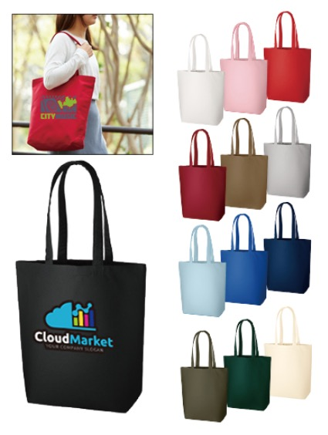
【提案書】
キャンバストート(M)
特徴
12オンスのしっかりとした厚みのあるキャンバス素材を使用したシンプルなトートバッグです。マチ付きのため見た目以上に容量があります。こちらは使い勝手の良いMサイズです。
納期
納期スペース
仕様
素 材：コットン(370g/㎡)
サイズ：本体/約360×370×110mm、持ち手/約25×560mm
容 量：約10L
備 考：ロイヤルブルー・レッド・ミッドナイトブルー・ナチュラル・ナイトブラック
スカイグレー・ダークグリーン・ワインレッド・カーキ・サンドベージュ
ピンク・ライトブルー・ホワイト
お見積
お見積りスペース

Slide 2
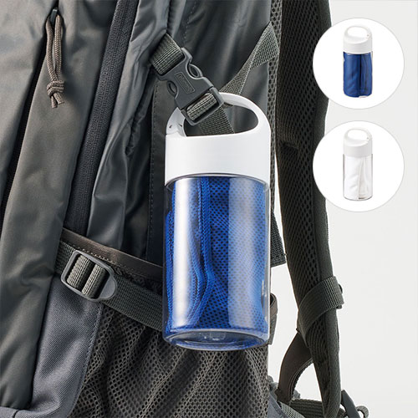
【提案書】
涼感マフラータオル 抗菌タイプ(ボトル ケース付)
特徴
水に濡らして絞るだけでひんやりと気持ち良い涼感マフラータオルと専用のボトルケースです。ボトルは持ち手付きのため携帯するのにも便利で、スポーツイベントの特典用などに人気です。
納期
納期スペース
仕様
カラー展開：全2色
素材：タオル/ポリエステル、ボトル/PET 他
サイズ：タオル/約900×200(mm)、ボトル/φ67×159(mm)
包装：PE袋、紙箱
備考：取説付
お見積
お見積りスペース

Slide 3
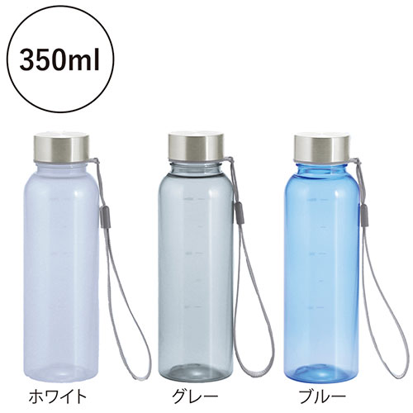
【提案書】
メモリ付きフロスティボトル 350ml(ストラップ付き)
特徴
350mlサイズのフロスティボトルです。すっきりとしたシンプルなデザインながらハイセンスなデザインで、どんなオリジナル名入れにもマッチします。メモリ付きでダイエットなどにも最適！
納期
納期スペース
仕様
カラー展開：全3色
素材：本体:AS樹脂蓋:ステンレス、ポリプロピレン、シリコーンゴム ストラップ:ポリプロピレン
サイズ：φ57×187mm 箱サイズ195×60×60mm
包装：化粧箱入
備考：名入れ可能、容量:350ml
お見積
お見積りスペース

Slide 4
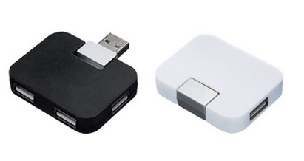
【提案書】
USBハブ フラット
特徴
パソコンまわりにあると便利な4ポートタイプのUSBハブです。デザインは非常にシンプルですっきりとしています。オリジナルデザインの名入れプリントもよく映えて、販促用に最適！
納期
納期スペース
仕様
素 材：ABS 他
サイズ：52×41×10mm
機 能：USB2.0規格
付属品：取説付
備 考：ブラック・ホワイト
お見積
お見積りスペース

Slide 5
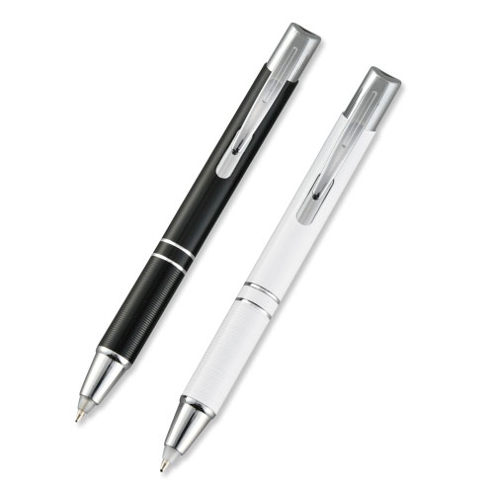
【提案書】
ぺん先ヒカル君
特徴
ペン先が内蔵ライトで光りますので暗い場所でも文字がらくらく書けてとっても便利なボールペンです。カラーバリエーションはホワイトとブラックの2色展開。是非ご活用ください。
納期
納期スペース
仕様
素 材 ： アルミニウム
サイズ ： 145×16×12mm
付属品 ： ボタン電池(LR626)4ヶ付(モニター)
包 装 ： 台紙付ポリ入 台紙サイズ/150×40mm
お見積
お見積りスペース

Slide 6
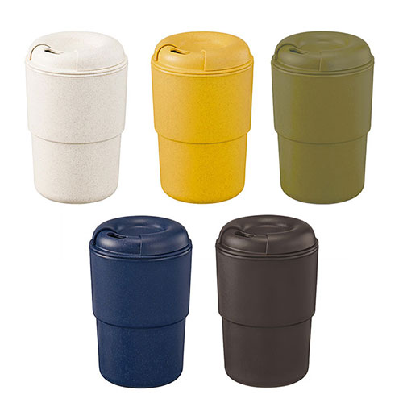
【提案書】
カフェタンブラースタッキング(バンブーファイバー配合)
特徴
バンブーファイバー配合のエシカルなカフェタンブラー。ホット用の小飲み口とアイス用の大飲み口付きで、分解＆重ねてコンパクトに収納できます。オリジナルの名入れをすれば物販品に最適です。
納期
納期スペース
仕様
カラー展開：ブラック、ホワイト、カーキ、ネイビー、アンバー
素材：PP、バンブーファイバー、シリコーンゴム
サイズ：φ83×126(mm)
容量：370ml
包装：PE袋、紙箱
備考：取説付(紙箱面)、食品衛生検査済、本体耐熱温度80℃
お見積
お見積りスペース

Slide 7
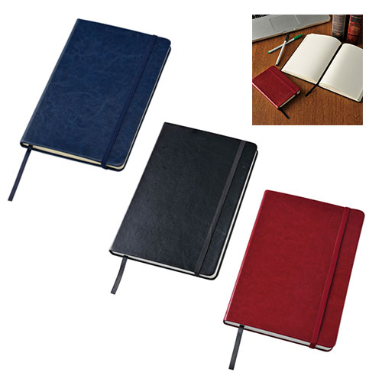
【提案書】
ハードカバーノート A5
特徴
本革のような重厚感のあるハードカバーが印象的で格好良いA5サイズのノートです。型押しでオリジナル名入れも可能です記念品などにも最適。カラー展開はレッド、ブラック、ネイビーの3色。
納期
納期スペース
仕様
素 材 ： PU・紙
サイズ ： 210×143×18mm
包 装 ： ポリ入
備 考 ： ノート96枚
お見積
お見積りスペース

Slide 8
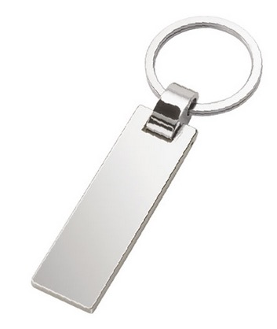
【提案書】
メタルプレートキーホルダー
特徴
飽きの来ないシンプルな長方形は、洗練された高級感ある見た目で、とても格好良いメタルプレートキーホルダーです。オリジナル名入れがよく映えるアイテムですのでオリジナルグッズにおすすめ。
納期
納期スペース
仕様
素 材：亜鉛合金 他
サイズ：32×94×9mm
包 装：PP袋､台紙
お見積
お見積りスペース

Slide 9
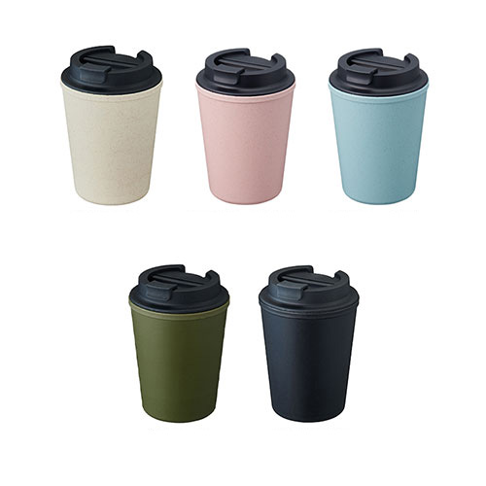
【提案書】
ダブルウォールタンブラー(バンブーファイバー配合)
特徴
軽量で割れにくくSDgsに貢献できる、バイブーファイバー配合素材のタンブラーです。カラーバリエーションはホワイト、ブラック、カーキの全3色展開。特典用やノベルティ用におすすめ。
商品写
納期
納期スペース
仕様
素材：PP、ﾊﾞﾝﾌﾞｰﾌｧｲﾊﾞｰ 他
サイズ：φ92×128（mm）
容量：340ml
包装：PP袋､紙箱
備考：取説付(紙箱面)､食品衛生検査済､本体耐熱温度100℃
お見積
お見積りスペース

Slide 10
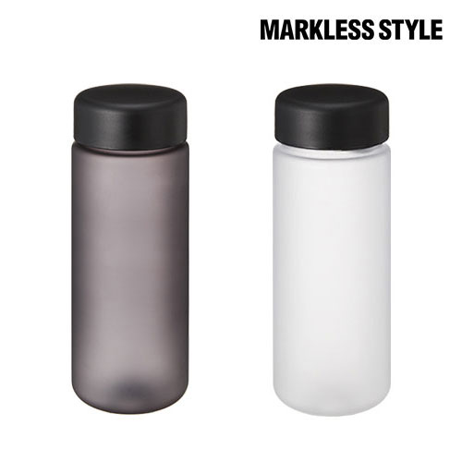
【提案書】
スリムフロストボトル 500ml
特徴
ノベルティ用にも最適な、フロストな半透明ボディが爽やかかつシンプルなスリムボディです。カラーバリエーションは全3色。オリジナルデザインの名入れプリントに合わせてお選びください。
納期
納期スペース
仕様
素 材：AS、PP
サイズ：φ67×187mm
容 量：500ml
機 能：本体耐熱温度80℃
付属品：取説付(紙箱面)
備 考：食品衛生検査済
ブルー、クリア、ブラック
お見積
お見積りスペース

Slide 11
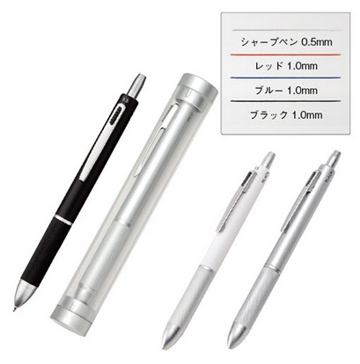
【提案書】
4アクションペンメタル(ケース付)
特徴
シャープペンと3色のボールペンがひとつになった機能性に加え、オシャレでメタルな見た目もグッドなアイテムです。専用ケースも同じくオシャレですので、記念用などにも最適です。
納期
納期スペース
仕様
素 材：本体/真鍮 他･ケース/AS 他
サイズ：本体/145mm･ケース/Φ21×150mm
付属品：取説付
包 装：PP袋
備 考：ペン先の種類
(レッド1.0mm､ブルー1.0mm､ブラック1.0mm､シャープペン0.5mm)
ライトシルバー・クロムブラック・スノーホワイト
お見積
お見積りスペース

Slide 12
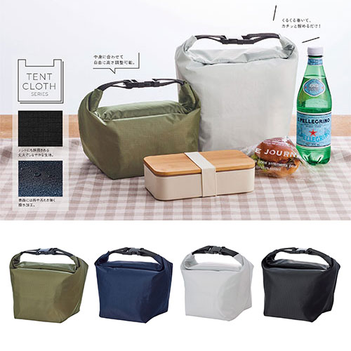
【提案書】
テントクロス保冷温ランチバッグ
特徴
テントクロス生地を使った小さく畳める保冷温ランチバッグ。丈夫でしなやかな生地で雨や汚れに強く、保冷温効果抜群！マチ付きで底が広く、中身に合わせてくるくる巻けば高さ調整が可能です。
納期
納期スペース
仕様
カラー展開：ブラック、グレー、ネイビー、オリーブ
素材：ポリエステル、アルミ蒸着フィルム他
サイズ：縦320×横325×高170mm
包装：台紙、PP袋入
お見積
お見積りスペース

Slide 13
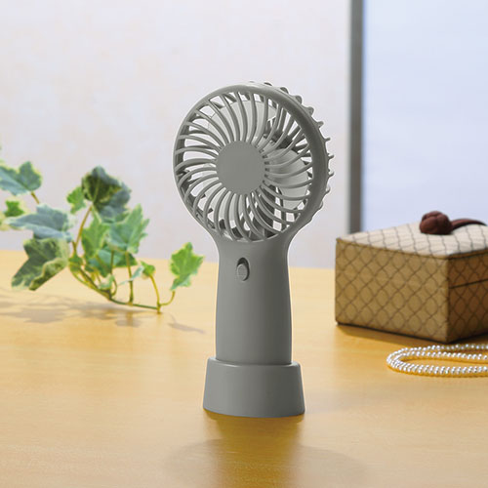
【提案書】
スタンド付き2WAYファン
特徴
職場のデスク上や勉強机などでスタンドファンとしても利用できるハンディファンです。暑さ対策グッズとして今や定番であり、いくつあっても困らないため、特典用としても喜ばれます。
商品写
納期
納期スペース
仕様
素材：本体・卓上スタンド:ABS樹脂
サイズ：本体:175×89×45mm卓上スタンド:29×56×45mm箱サイズ181×95×50mm
包装：化粧箱入
備考：名入れ可能、単三乾電池×2本(別)セット内容:本体、卓上スタンド※2月上旬入荷予定
お見積
お見積りスペース

Slide 14
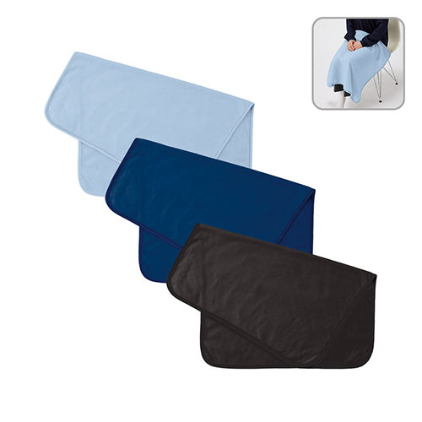
【提案書】
フリースベーシックブランケット レギュラー
特徴
レギュラーサイズのすっきりシンプルなベーシックタイプのブランケットです。ネイビー、ブラック、ライトブルーの3色展開でジェンダーレスに使用でき、オフィスなどでも利用可能です。
納期
納期スペース
仕様
カラー展開：ネイビー,ブラック,ロイヤルブルー
素材：ポリエステル
サイズ：約780×620(mm)
包装：PP袋
備考：取説付
お見積
お見積りスペース

Slide 15
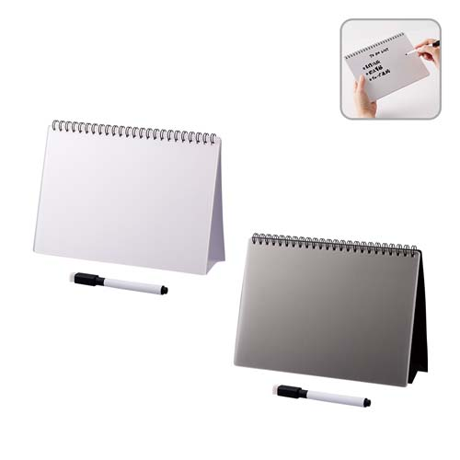
【提案書】
ホワイトボード型A5ノート
特徴
A5サイズでコンパクトなため持ち歩きにも便利な、ホワイトボード型のノートです。カラーバリエーションはホワイトとブラックの二色展開。ペーパーレス化にも貢献できるアイテムです。
納期
納期スペース
仕様
素材：紙、PP 他
サイズ：210×153×12(mm)
包装：OPP袋
注意事項：ホワイトボード4枚（8ページ）、クリアシート（4枚）、ホワイトボード専用マーカー1本、取説付
備考：ホワイトボード4枚（8ページ）、クリアシート（4枚）、ホワイトボード専用マーカー1本、取説付
お見積
お見積りスペース

Slide 16
【提案書】
エマージェンシーボトルキット
特徴
携帯がしやすいウォーターボトルに非常時重宝する懐中電灯、防寒用アルミシート、マスク、救急絆創膏をセットしました。ご家庭で必要なものを追加封入して常備する事もできます。
納期
納期スペース
仕様
素 材：ボトル：AS
サイズ：ボトル：φ75×190mm（包装形態：化粧箱：80×80×200mm）
重 量：約190g
付属品：セット内容：ウォーターボトル（満水容量690ml)・懐中電灯、
防寒用アルミシート、マスク、救急絆創膏2枚
生産国：日本国内でセット加工しています。
備 考：電池（懐中電灯）：単4電池×3本使用（別売)
お見積
お見積りスペース

Slide 17
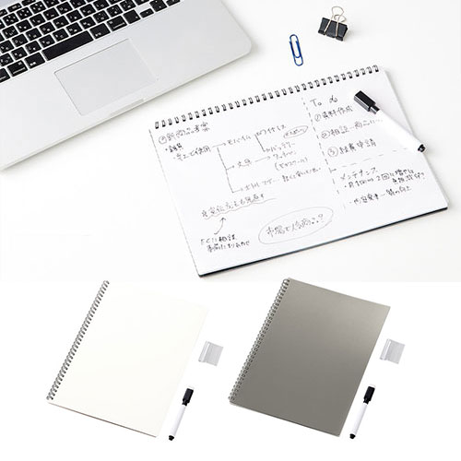
【提案書】
ホワイトボード型A4ノート
特徴
会議やミーティングで非常に便利なA4ノート型のホワイトボードです。ホワイトボードフィルムが3枚セットになっており、消したくない内容はフィルムを被せて保存することが可能。
商品写
納期
納期スペース
仕様
カラー展開：ブラック,ホワイト
素材 ：紙、PP 他
サイズ：本体/297×215×11(mm)、マーカー/114〈mm)、ペンループ/45×33(mm)
包装：OPP袋
備考：ホワイトボード3枚(6ページ)、クリアシート3枚、ホワイトボード専用マーカー1本、ペンループ1個、取説付
お見積
お見積りスペース

Slide 18
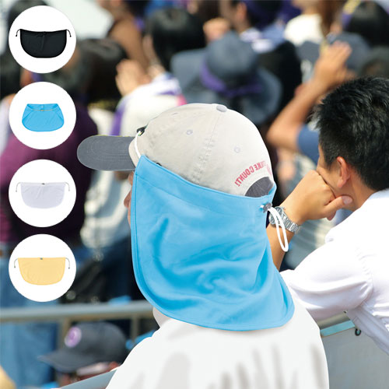
【提案書】
UVブロックスクリーン
特徴
暑い夏の紫外線避けにとっても便利！お持ちのキャップに簡単に取り付けることが可能なUVカットカバーです。カラーバリエーションは全4色ございますので、お好みでお選びください。
納期
納期スペース
仕様
素 材 ： ポリエステル
サイズ ： 235×400mm
機 能 ： UPF25･UV遮蔽率95%以上
包 装 ： 台紙付ポリ入 台紙サイズ/99×325mm
お見積
お見積りスペース

Slide 19
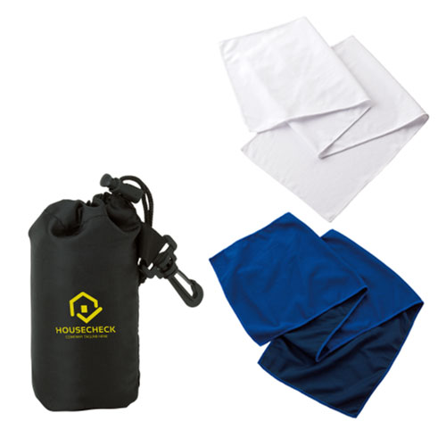
【提案書】
涼感マフラータオル(巾着付)
特徴
濡らして絞ればヒンヤリと心地良い量感を与えてくれるマフラータオルは、夏場の屋外フェスから現場作業まで、幅広いシーンで利用可能です。
専用巾着付きで持ち歩くのにもとっても便利！
納期
納期スペース
仕様
素 材：タオル/ポリエステル､巾着/ポリエステル 他
サイズ：タオル/約900×200mm､
巾着(本体)/約95×137mm､巾着(底面)/φ57mm
（包装形態：OPP袋､台紙）
付属品：取説付(台紙面)
備 考：ブルー、ホワイト
お見積
お見積りスペース

Slide 20
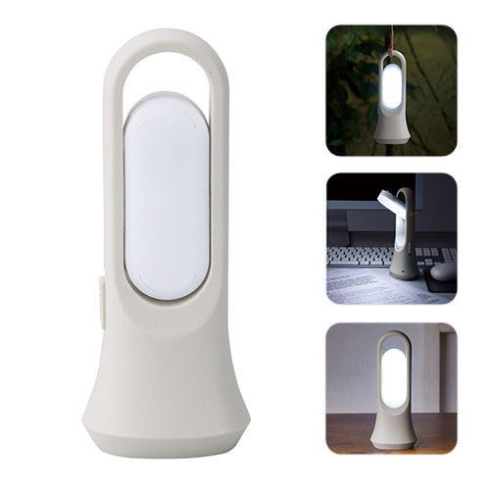
【提案書】
2WAYルーム＆トーチライト
特徴
角度調整できるスタンドとして、吊り下げるトーチとして、さらに懐中電灯としても利用できる便利なライトです。非常用としても優秀なため、防災イベント等の特典用などにもおすすめ。
納期
納期スペース
仕様
素材：ポリプロピレン、ポリスチレン
サイズ：190×76×58mm箱サイズ198×81×62mm
包装：化粧箱入
備考：名入れ可能 単三乾電池×2本（別）
お見積
お見積りスペース

Slide 21
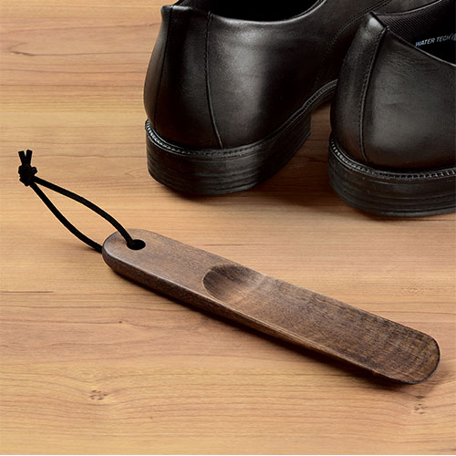
【提案書】
Woodシューホーン
特徴
比較的コンパクトな200×38×11mmサイズで持ち歩くのにも便利でシンプルな靴べらです。温かみのある木製で愛着も湧きやすいアイテム。ノベルティ用にも人気です。
納期
納期スペース
仕様
素材：木（樺）
サイズ：200×38×11mm
包装：箱入 箱サイズ／228×60×35mm
お見積
お見積りスペース

Slide 22
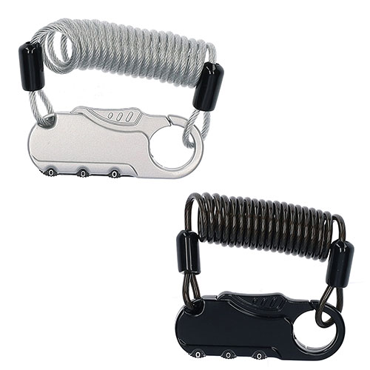
【提案書】
ワイヤーロック（シルバー・ブラック）
特徴
鍵を持ち歩く必要がなく便利なダイヤル式のワイヤーロック。軽量かつコンパクトサイズなため持ち歩きに適しており、自転車やヘルメットの盗難防止用に最適なアイテムです。
納期
納期スペース
仕様
素材：亜鉛合金・ステンレススチール・ABS
サイズ：40×78×25mm
包装：箱入 箱サイズ/45×83×23mm
お見積
お見積りスペース

Slide 23
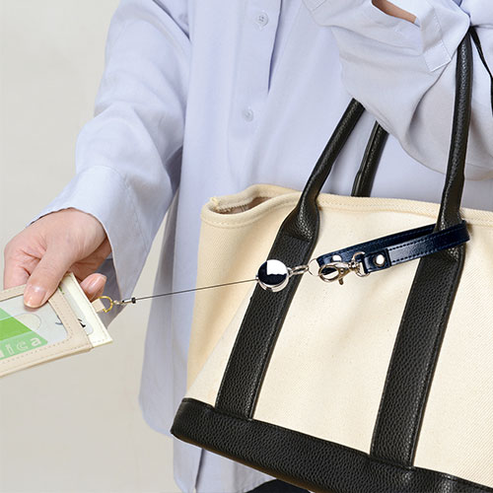
【提案書】
リール付本革ストラップ
特徴
家の鍵やICカードなど、すぐに取り出したいものに付けておくと非常に便利で、見た目にも高級感のある本柄ストラップです。リール付きのため伸縮自在で使用後も自動で短くなってくれます。
納期
納期スペース
仕様
素材：牛革・亜鉛合金
サイズ：270×20×10mm
包装：台紙付ポリ入
備考：リール長35ｃｍ
お見積
お見積りスペース

Slide 24
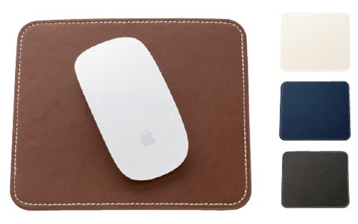
【提案書】
レザーマウスパッド(スクエア)
特徴
ネイビー、ブラウン、リアルブラック、ミルキーホワイトの4カラーバリエーションから自由に選べるレザー素材のマウスパッドです。高級感のある見た目は印象も良いためおすすめです。
納期
納期スペース
仕様
素 材：リサクイルレザー 他
サイズ：約170×150mm
備 考：ネイビー・ブラウン・リアルブラック・ミルキーホワイト
お見積
お見積りスペース

Slide 25
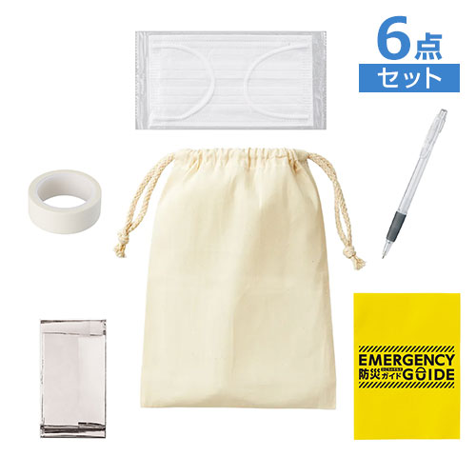
【提案書】
防災緊急6点セット 巾着タイプ
特徴
災害発生時に避難所で役立つアイテムを、名入れができるコットン巾着袋に収納した6点セット。通勤通学用のバッグにも収納しやすいサイズ感です。防災啓発のノベルティに最適です。
商品写
納期
納期スペース
仕様
素材：巾着/コットン マスク/不織布(PP) 他 アルミブランケット/アルミ蒸着PET 防災ガイド/紙 マスキングテープ/ スカッシュボールペン/ABS、AS 他
サイズ：巾着/175×240(mm) マスク/約165×95(mm) アルミブランケット/約700×1400(mm) マスキングテープ/約15×2000(mm) スカッシュボールペン/約144(mm)防災ガイド/70×105(mm)(mm)
包装：PE袋
備考：取説付
お見積
お見積りスペース

Slide 26
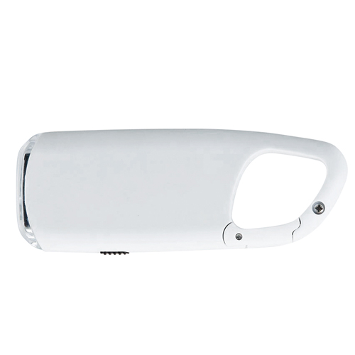
【提案書】
カラビナソーラーライト
特徴
太陽光で充電できるため電源いらずで、便利な手のひらサイズのコンパクトで可愛らしいライトです。名入れプリントも可能ですので、オリジナルグッズやノベルティアイテムとしてもおすすめです。
納期
納期スペース
仕様
素 材 ： ABS
サイズ ： 105×40×15mm
機 能 ： 電源/ソーラー
包 装 ： 箱入 箱サイズ/108×43×17mm
お見積
お見積りスペース

Slide 27
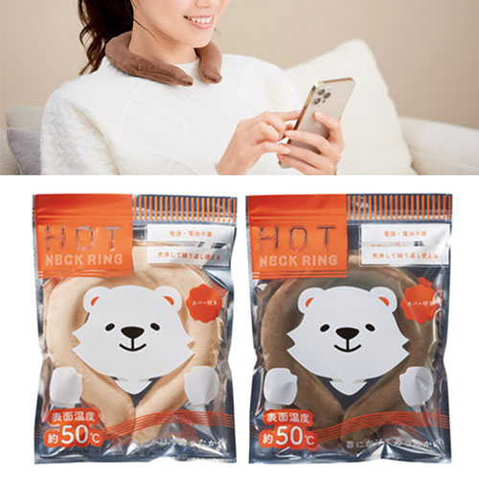


【提案書】
ホットネックリング
特徴
プレートを押すだけで発熱してくれるため誰でも手軽に使える上、首元をしっかり温めてくれるホットネックリング。ふかふかで肌触りの良い専用カバー付きも高ポイントです。
納期
納期スペース
仕様
カラー展開：アイボリー・ブラウン 2色取混ぜ
素材：本体/PVC、カバー/ポリエステル
サイズ：175×160×25mm
包装：包装袋
お見積
お見積りスペース

Slide 28
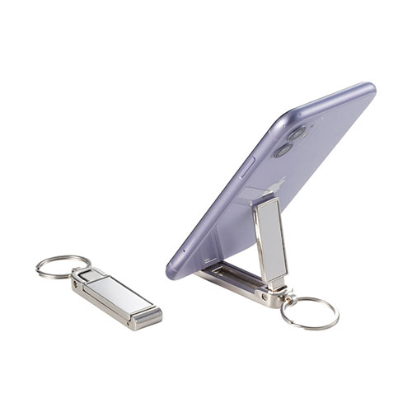
【提案書】
スマホスタンドにもなるバッグハンガー
特徴
テーブルの端に引っ掛けるだけでバッグハンガーになる上に、スマホスタンドとしても利用できる、見た目もおしゃれなキーホルダー。ノベルティ用や特典用などにもおすすめです。
商品写
納期
納期スペース
仕様
素材：亜鉛合金・合成ゴム
サイズ：10×18×73mm
包装：化粧箱
生産国：中国
お見積
お見積りスペース

Slide 29
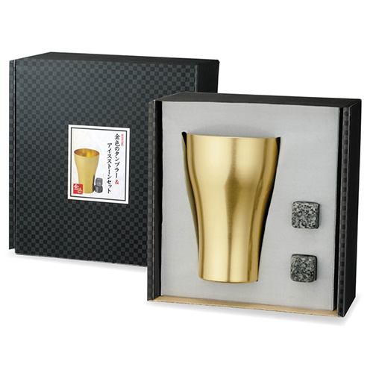
【提案書】
金色のタンブラー＆アイスストーンセット
特徴
高級感があり上品なゴールドのタンブラーと、飲み物を薄めずに冷やすことのできるアイスストーンのセットです。抽選会などの賞品としても最適ですし、プレゼント用としても人気です。
納期
納期スペース
仕様
素 材：金色のタンブラー/アルミ、アイスストーン/大理石
サイズ：金色のタンブラー/口径8cm 高さ12.2cm、アイスストーン/約2×2×2cm
（包装形態：化粧箱入り）
重 量：82g
付属品：金色のタンブラー350mｌ×1、アイスストーン×2
お見積
お見積りスペース

Slide 30
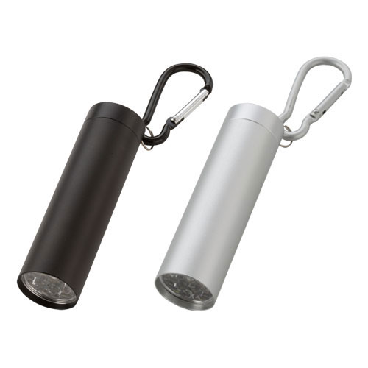
【提案書】
LED9灯カラビナ付ライト スムース
特徴
スムースなクールな見た目が格好良い、すっきりとしたLEDライトです。9灯でとっても明るく照らしてくれますのでキャンプ用にも災害用にもおすすめ。2色のカラー展開からお選びください。
納期
納期スペース
仕様
素 材 ： アルミ 他
サイズ ： φ26×142mm
付属品 ： 単4乾電池3本(付属)､取説付(紙箱面)
包 装 ： エアパッキン､紙箱
お見積
お見積りスペース

Slide 31
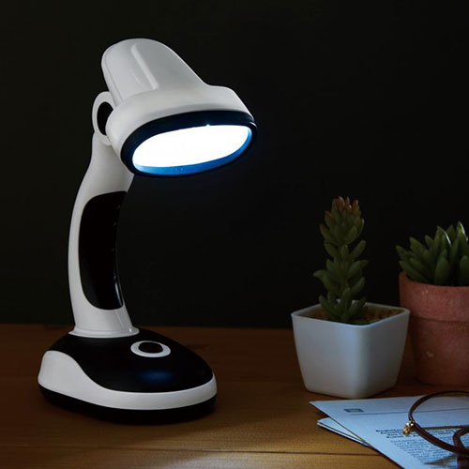
【提案書】
2WAYスタンドライト
特徴
一見スタンダードなデスクライトのように見えますが、緊急時にはハンディライトとしても利用できるアイテム。12灯の白色LED電球搭載で非常に明るく、角度調整も可能で便利です。
納期
納期スペース
仕様
素材：ABS樹脂
サイズ：約7.5×10.6×19.5(使用時) 約7.5×10.6×16.5cm(折りたたみ時)
包装：化粧箱入り
備考：単3形乾電池3本使用(別売)
お見積
お見積りスペース

Slide 32
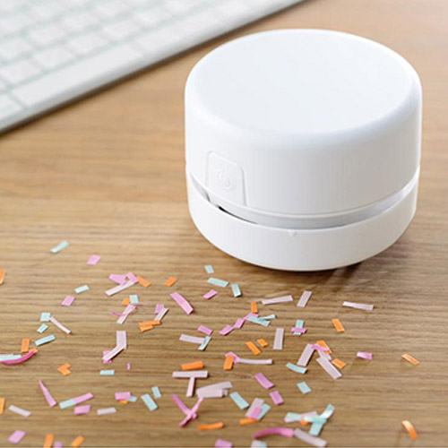
【提案書】
卓上コンパクトクリーナー
特徴
デスク周りのお掃除にとっても役立つ、手の平サイズで持ち歩きにも便利なコンパクトクリーナーです。オリジナル名入れも可能なアイテムですので、ノベルティ用等にもおすすめです。
納期
納期スペース
仕様
素材：本体/ABS樹脂・ポリプロピレン ブラシ部/ナイロン お手入れブラシ/ポリプロピレン・ナイロン
サイズ：本体/直径8.3cm 高さ5.8cm お手入れブラシ/全長約5.5cm
重量：107.8g
包装：化粧箱入り
備考：単3形アルカリ乾電池2本使用(別売)
お見積
お見積りスペース

